Slide 1
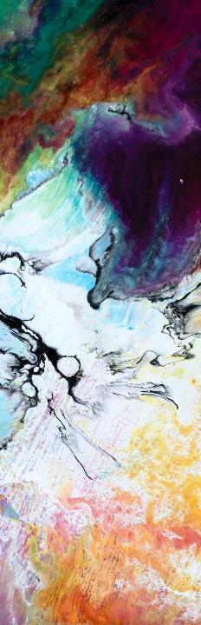
U-Net: Red convolucional para segmentación de imágenes biomédicas
Edgardo Garrigó
egarrigo@gmail.com

Slide 2
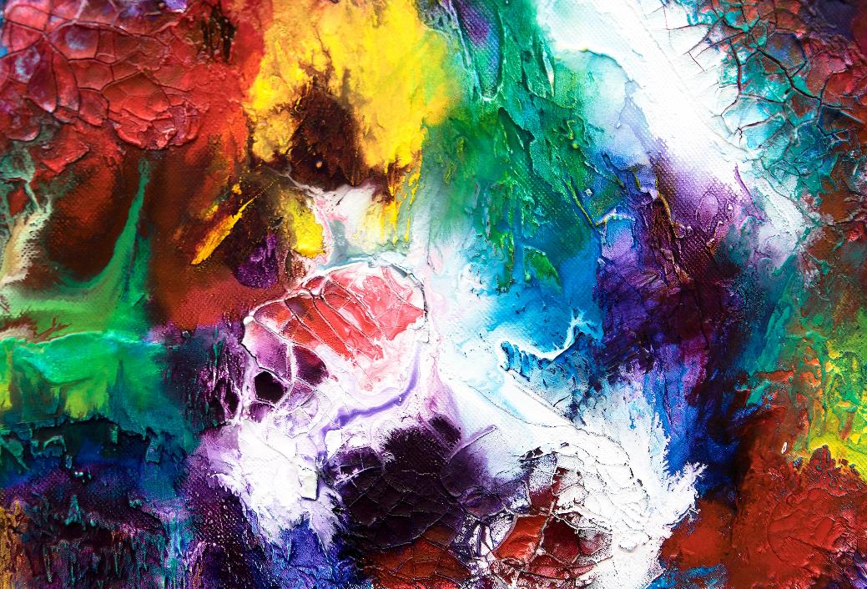
Radioterapia
Uso de Radiación Ionizante para el tratamiento de enfermedades donde se aprovecha la radiosensibilidad del blanco.
Objetivo: Causar el mayor daño posible al blanco, minimizando las complicaciones en tejidos sanos vecinos

Slide 3
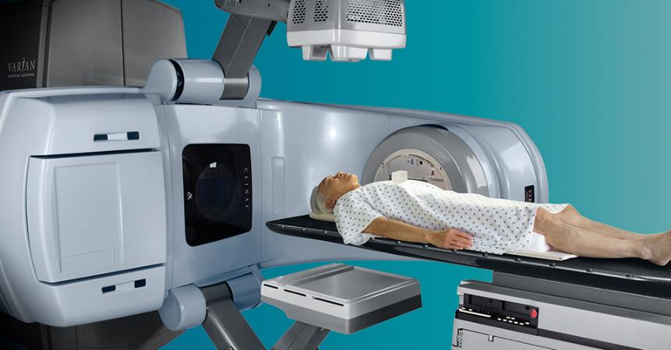
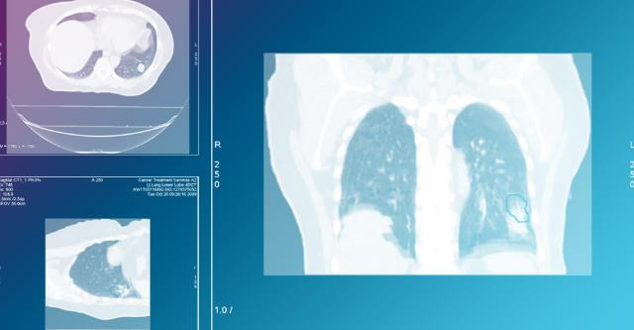
https://www.varian.com/oncology/products/real-time-tracking-motion-management/real-time-position-management-rpm

Slide 4
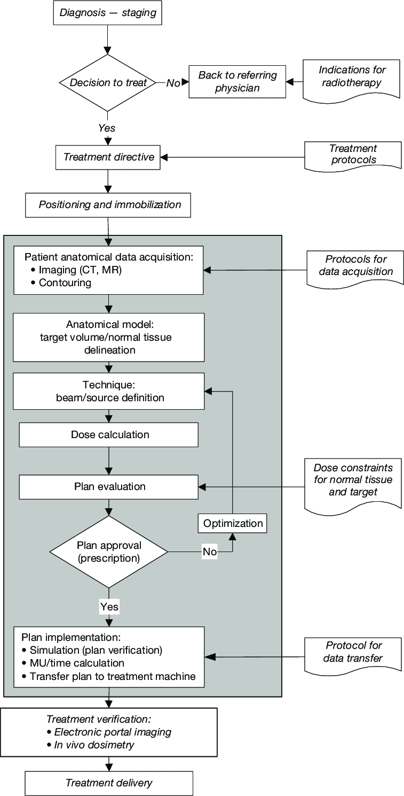
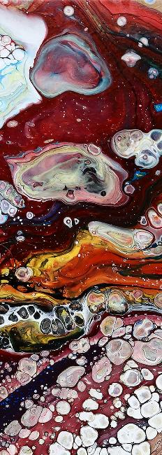
Donde se Aplica ML?
Contorneo
Planificación
Predicción de dosis
Evaluación de Plan
Predicción de resultados de Tto.
QA Máquina
QA Paciente específico
IAEA Technical Reports Series No. 430: Commissioning and Quality Assurance of Computerized Planning Systems for Radiation Treatment of Cancer

Slide 5
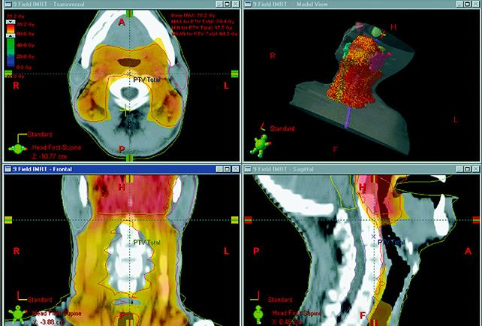
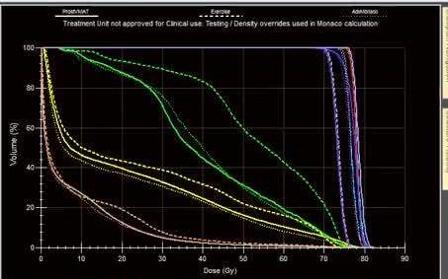

Slide 6
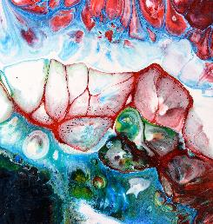

Slide 7
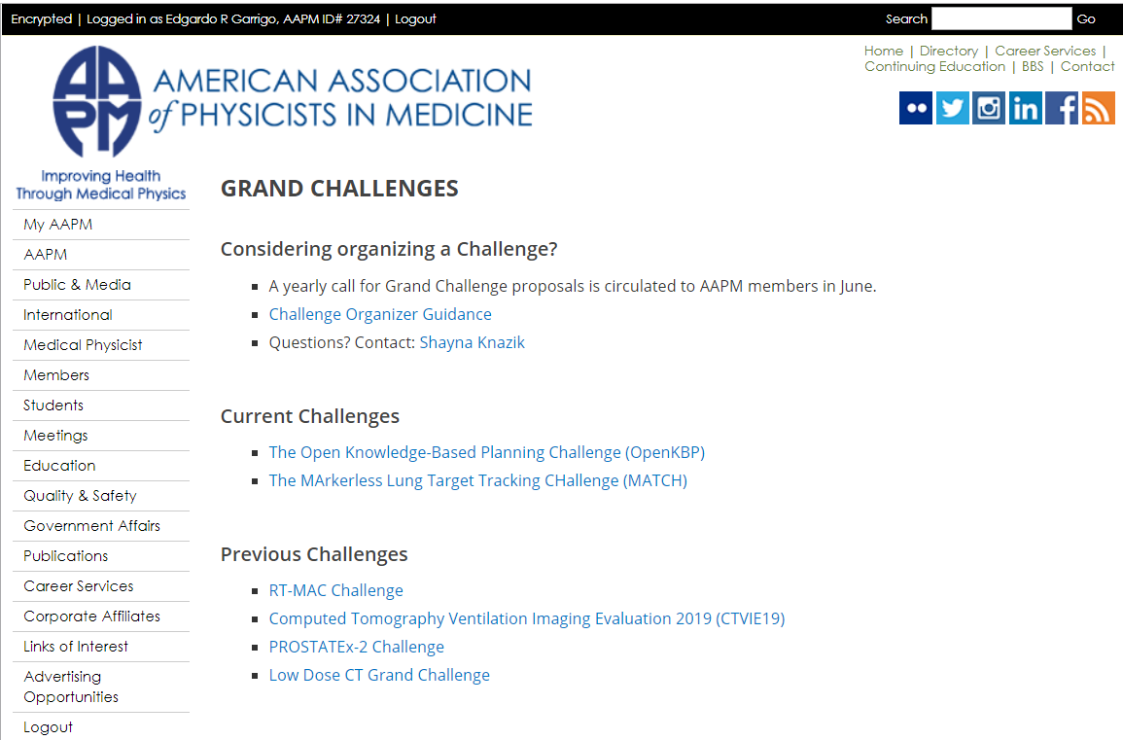

Slide 8
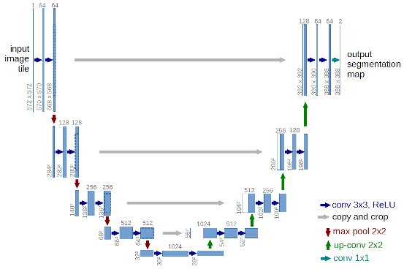
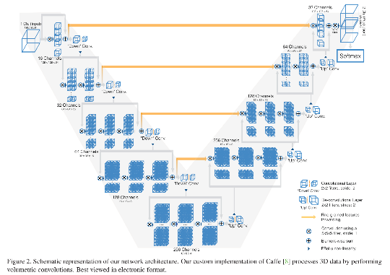
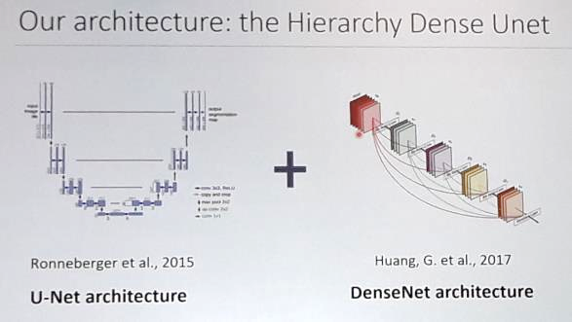
A Barragan Montero, AAPM 2019

Slide 9
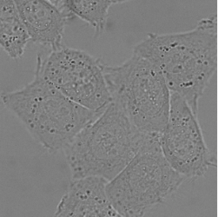
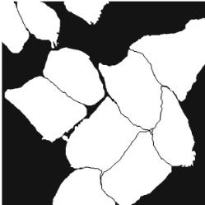
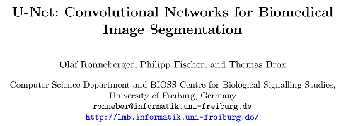
U-NET
Introducción:
El uso tipico de las redes convolucionales es como clasificadores. A una imagen de entrada, la salida es una etiqueta.
En imagenes medicas la localización es muy importante.
Se desarrolló una arquitectura de red neuronal completamente convolucional.
Se entrena con menos imagenes
Segmentación mas precisa y rápida

Slide 10
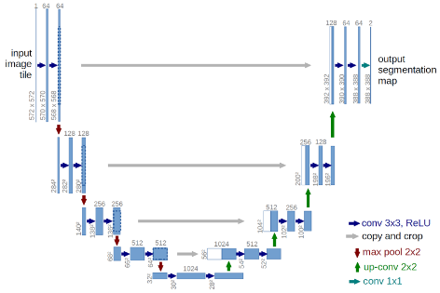
Red basada en FCN (Full Convolutional Network) (Long, 2014)
La arquitectura propuesta gano con amplio margen el desafio ISBI 2015. (imágenes de microscopia óptica de células)
Modificación:
Camino ascendente: tiene gran cantidad de canales característicos, propaga información a capas de resolución mas altas
De ahí el camino ascendente es simétrico y genera la forma de U
Como los datos eran pocos, se utilizó incremento de datos mediante deformaciones elásticas
Otro desafio, segmentación de células que se tocan. Se propone una función de pérdida ponderada donde el fondo entre dos células que se tocan, obtienen mucho peso en la función de perdida
10

Slide 11
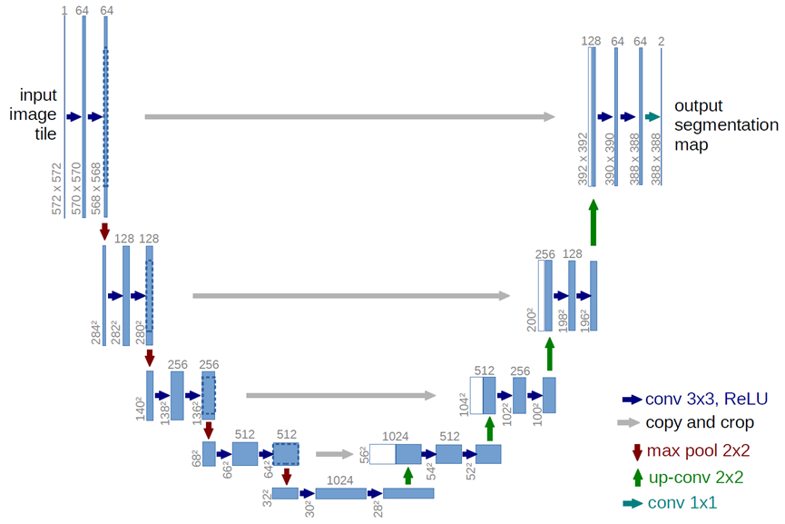
Arquitectura de la RED
Ala Izq, de contracción y Der de expansión.
Ala Izq típica red neuronal
Conv 3x3 unpadded,
ReLU
2x2 max pooling con stride 2 (downsampling)
duplica en número de canales de características
Incrementa “QUE”
Reduce “DONDE?”
Crea mapa de segmentación de alta resolución
Contracción
Expansión
Ala Der. :
upsampling seguido de conv 2x2 (up convolution) que lleva a la mita del número de canales de características.
Una concatenación con correspondiente mapa de características del lado contrario y dos conv 3x3 seguidas de relu
Recorte (cropping) es necesario debido a la pérdida de los pixeles del borde en cada convolución.
En la capa final una conv 1x1 mapea cada vector de características de 64 componentes al numero deseado de clases
En total la red tiene 23 capas convolucionales
11

Slide 12
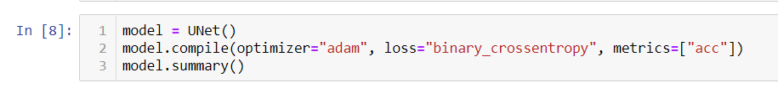
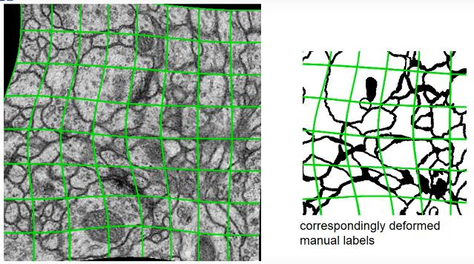
Entrenamiento
. Con la implementacion de una funcion gradiente descendiente de Caffe
Aumento de datos
Deformaciones mediante desplazamientos aleatorios
12

Slide 13
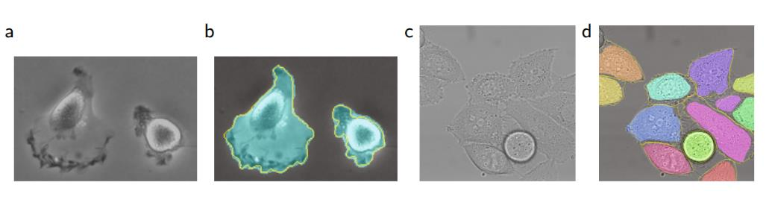
Experimentos
Basados en desafio de ISBI 2012-2015. Con imagenes de ME y MO
Evaluacion basada en “Warping error” , “Rand Error”, “Pixel Error”
Conclusión
La arquitectura U-NET presenta muy buena performance en segmentacion de imagenes biomedicas
Gracias al aumento de datos la base de datos puede se pequeña con un reasonable tiempo de entrenamiento

Slide 14
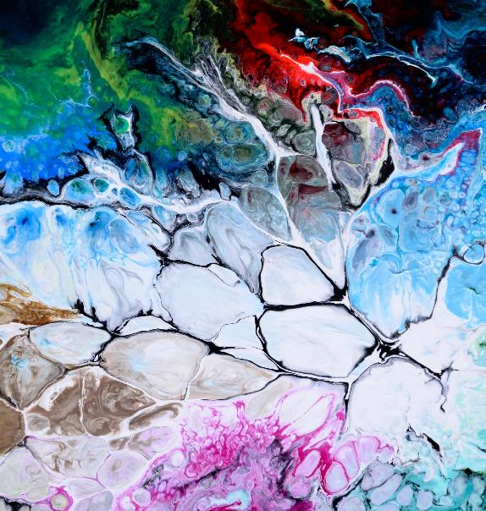
GRACIAS

